Slide 1


المقاعد
محدودة
Niveau
3
Programme de remédiation intensive
- Français -
Palier: 1
Parcours
1
Séance : 6
Version expérimentale pour les Ecoles Pionnières.
Non définitive. En cours d’amélioration.

Slide 2


Pour l’enseignant – A ne pas lire aux élèves
Recommandations générales pour les enseignant(e)s
. 1. Se préparer : lire attentivement l’ensemble des diapositives en amont afin de s’en imprégner pour la préparation de la carte mentale de la leçon et anticiper les enchaînements.
2. Couvrir le contenu de la leçon avec la vérification de la compréhension avant de passer à l’étape suivante : ne pas sauter des diapositives et vérifier la compréhension; en maintenant un rythme soutenu et en évitant le temps mort;
3.Être fidèle au scénario pédagogique et garder une posture dynamique: suivre les consignes du ruban didactique activement, sans se limiter à une lecture passive.
4.Expliquer les consignes: s’assurer que tous les élèves comprennent les consignes des activités, en les invitant à les reformuler ou à les réexpliquer, si besoin, dans leur langue maternelle.
5.Donner un feed back riche et systématique en repérant les erreurs : solliciter la participation du maximum d’ élèves en les questionnant et en corrigeant leurs réponses erronées .
6.Adopter une posture dynamique : circuler dans la classe, capter l’attention par des explications vivantes , et au besoin , illustrer par des exemples;

Slide 3

Pour l’enseignant(e) – ne pas lire aux élèves
À la fin de la séance d’aujourd’hui, au moins 80% des élèves doivent être capables de :
Comprendre et produire les mots du vocabulaire:
- Pomme – quatre – karaté – hélicoptère – huit – / Cheval – loup.
Identifier, nommer lire et écrire les lettres P p – Q q – K k – H h/ch-ou

Slide 4






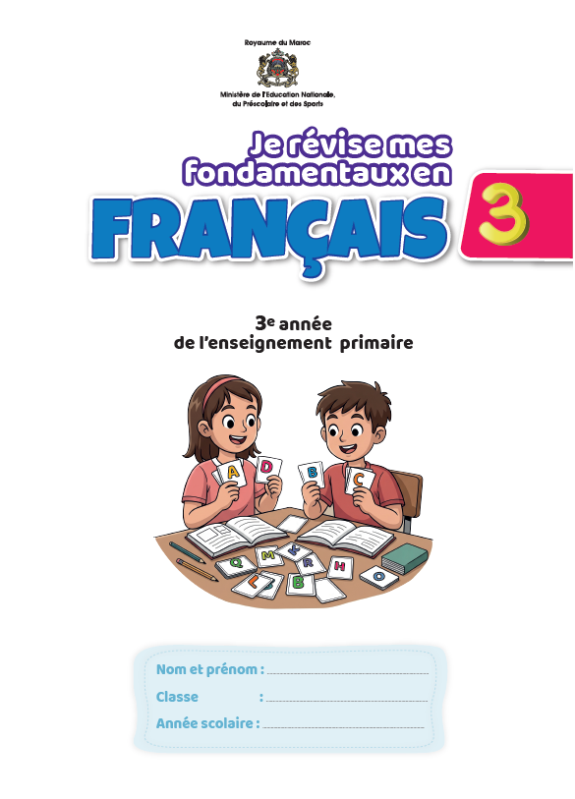


Pour l’enseignant ( e )
Matériel technique
PC + PPT
Pointeur
Projection ajustée
Matériel didactique
Ardoise
Cahier
Livret

Slide 5








Pictogrammes pour la gestion de la séance.
Pour l’enseignant ( e )
.
Modelage.
Les élèves écoutent.
Questions directes.
L’enseignant( e) désigne des élèves
Répétition chorale.
Toute la classe
participe.
Observation.
Les élèves observent
Passage au tableau.
Un élève réalise la tâche.
Travail en binôme.
Les élèves travaillent à deux .
Pratique autonome.
L’enseignant(e) circule entre les rangs.
Devoir à la maison.
Les élèves recopient leurs devoirs

Slide 6


Plan de la séance 1
1. Rituel : Chanson de l’alphabet
2.Vocabulaire:
Pomme – quatre – karaté – hélicoptère – huit – / Cheval – loup.
3.Lecture: p –q-k-h-ch-ou
4.Écriture: p –q-k-h-ch-ou
5.Pratique autonome
6.Jeu
10 min
20 min
40 min
20 min
20 min
10 min

Slide 7


1. Rituel
2. Vocabulaire
3. Lecture
4.Ecriture
5.Pratique autonome
6.Jeu
Bonjour ! Nous allons commencer la séance du français.

Slide 8



1. Rituel
2. Vocabulaire
3. Lecture
4.Ecriture
5.Pratique autonome
6.Jeu
Prenez vos ardoises et vos livrets du français
Ardoise
Cahier
Livret

Slide 9
Rituel
Chanson :
les lettres de l’alphabet
الإعداد المادي للأستاذ

Slide 10




1. Rituel
2. Vocabulaire
3. Lecture
4.Ecriture
5.Pratique autonome
6.Jeu
Nous allons écouter la chanson de l’alphabet et nous allons chanter ensemble. Ecoutez bien , soyez attentif.

Slide 11

1. Rituel
2. Vocabulaire
3. Lecture
4.Ecriture
5.Pratique autonome
6.Jeu

Slide 12

1. Rituel
2. Vocabulaire
3. Lecture
4.Ecriture
5.Pratique autonome
6.Jeu
Nous allons écouter la chanson une deuxième fois.
Deuxième diffusion

Slide 13
1. Rituel
2. Vocabulaire
3. Lecture
4.Ecriture
5.Pratique autonome
6.Jeu

Slide 14



1. Rituel
2. Vocabulaire
3. Lecture
4.Ecriture
5.Pratique autonome
6.Jeu
  Je vais reprendre la chanson en pointant les lettres, suivez bien

Slide 15
1. Rituel | 2. Vocabulaire | 3. Lecture | 4.Ecriture | 5.Pratique autonome | 6.Jeu
1. Rituel
2. Vocabulaire
3. Lecture
4.Ecriture
5.Pratique autonome
6.Jeu
  Qui veut passer au tableau pour chanter en pointant les lettres ?

Slide 16
Vocabulaire
Pomme – quatre – karaté – hélicoptère – huit – / Cheval – loup.
الإعداد المادي للأستاذ

Slide 17
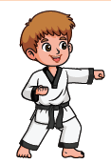


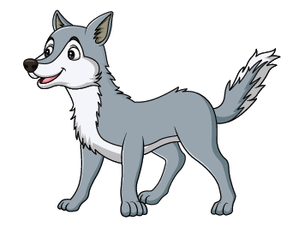
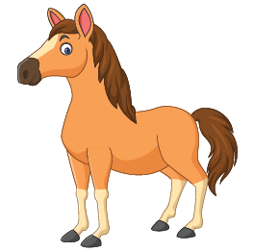
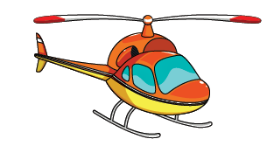
1. Rituel
2. Vocabulaire
3. Lecture
4.Ecriture
5.Pratique autonome
6.Jeu
Nous allons apprendre de nouveaux mots en français.

Slide 18
1. Rituel
2. Vocabulaire
3. Lecture
4.Ecriture
5.Pratique autonome
6.Jeu
C’est une pomme. Comment vous dites pomme dans votre langue?
L’enseignant (e ) fournit une rétroaction positive ou corrective.

Slide 19
1. Rituel
2. Vocabulaire
3. Lecture
4.Ecriture
5.Pratique autonome
6.Jeu
Une pomme , pomme . Répétons ensemble “ une pomme ” ”. Encore une fois “une pomme ”.
Qui veut répéter ” une pomme ”? L’enseignant (e) désigne trois élèves pour répéter.
Une pomme

Slide 20
1. Rituel
2. Vocabulaire
3. Lecture
4.Ecriture
5.Pratique autonome
6.Jeu
C’est le chiffre quatre. Comment vous dites quatre dans votre langue?
L’enseignant (e ) fournit une rétroaction positive ou corrective.

Slide 21
1. Rituel
2. Vocabulaire
3. Lecture
4.Ecriture
5.Pratique autonome
6.Jeu
quatre . Répétons ensemble “ quatre ” ”. Encore une fois “ quatre ”.
Qui veut répéter ” quatre ”? L’enseignant (e) désigne trois élèves pour répéter.
quatre

Slide 22

1. Rituel
2. Vocabulaire
3. Lecture
4.Ecriture
5.Pratique autonome
6.Jeu
Le garçon fait du Kararté , karaté . Comment vous dites karaté dans votre langue?
L’enseignant (e ) fournit une rétroaction positive ou corrective.

Slide 23
1. Rituel
2. Vocabulaire
3. Lecture
4.Ecriture
5.Pratique autonome
6.Jeu
karaté . Répétons ensemble “karaté ” ”. Encore une fois “ karaté”.
Qui veut répéter ” karaté ” ? L’enseignant (e) désigne trois élèves pour répéter.
Karaté

Slide 24
1. Rituel
2. Vocabulaire
3. Lecture
4.Ecriture
5.Pratique autonome
6.Jeu
quatre pommes , qui veut répéter la phrase?
Répétition en chorale, puis individuelle .
Quatre pommes.

Slide 25
1. Rituel
2. Vocabulaire
3. Lecture
4.Ecriture
5.Pratique autonome
6.Jeu
Qui veut dire les mots?
L’enseignant (e) désigne trois élèves. Il pointe les images en changeant l’ordre à chaque fois.

Slide 26
1. Rituel
2. Vocabulaire
3. Lecture
4.Ecriture
5.Pratique autonome
6.Jeu
C’est un hélicoptère . Comment vous dites un hélicoptère dans votre langue?
L’enseignant (e ) fournit une rétroaction positive ou corrective.

Slide 27
1. Rituel
2. Vocabulaire
3. Lecture
4.Ecriture
5.Pratique autonome
6.Jeu
un hélicoptère. hélicoptère Répétons ensemble “un hélicoptère ” . Encore une fois “un hélicoptère ”.
Qui veut répéter ” un hélicoptère ”? L’enseignant (e) désigne trois élèves pour répéter.
un hélicoptère

Slide 28
1. Rituel
2. Vocabulaire
3. Lecture
4.Ecriture
5.Pratique autonome
6.Jeu
C’est un loup . Comment vous dites loup dans votre langue?
L’enseignant (e ) fournit une rétroaction positive ou corrective.

Slide 29
1. Rituel
2. Vocabulaire
3. Lecture
4.Ecriture
5.Pratique autonome
6.Jeu
Un loup .loup, Répétons ensemble “ un loup” . Encore une fois “ un loup”.
Qui veut répéter ” un loup ”? L’enseignant (e) désigne trois élèves pour répéter.
un loup

Slide 30
1. Rituel
2. Vocabulaire
3. Lecture
4.Ecriture
5.Pratique autonome
6.Jeu
C’est un cheval . cheval Comment vous dites cheval dans votre langue?
L’enseignant (e ) fournit une rétroaction positive ou corrective.

Slide 31
1. Rituel
2. Vocabulaire
3. Lecture
4.Ecriture
5.Pratique autonome
6.Jeu
un cheval , cheval . Répétons ensemble “ un cheval ” ”. Encore une fois “ un cheval”.
Qui veut répéter ” cheval”? L’enseignant (e) désigne trois élèves pour répéter.
un cheval

Slide 32
1. Rituel
2. Vocabulaire
3. Lecture
4.Ecriture
5.Pratique autonome
6.Jeu
Le loup regarde le cheval. qui veut répéter la phrase?
Répétition en chorale, puis individuelle .
Le loup regarde le cheval.

Slide 33
1. Rituel
2. Vocabulaire
3. Lecture
4.Ecriture
5.Pratique autonome
6.Jeu
Qui veut dire les mots?
L’enseignant (e) désigne trois élèves. Il pointe les images en changeant l’ordre à chaque fois.

Slide 34

Rebrassage du vocabulaire (1)
Je dis, tu montres
الإعداد المادي للأستاذ

Slide 35
1. Rituel
2. Vocabulaire
3. Lecture
4.Ecriture
5.Pratique autonome
6.Jeu
Prenez vos ardoises.

Slide 36
1. Rituel
2. Vocabulaire
3. Lecture
4.Ecriture
5.Pratique autonome
6.Jeu
Ecrivez sur vos ardoises le numéro du mot que je vais dire: quatre –karaté – pomme.
L’enseignant dit les mots un par un en changeant l’ordre.
1
2
3

Slide 37
1. Rituel
2. Vocabulaire
3. Lecture
4.Ecriture
5.Pratique autonome
6.Jeu
Ecrivez sur vos ardoises le numéro du mot que je vais dire: loup– cheval – hélicoptère .
L’enseignant dit les mots un par un en changeant l’ordre.
1
2
3

Slide 38

Rebrassage du vocabulaire (2)
Je montre, tu dis/ Jeu du duel
الإعداد المادي للأستاذ

Slide 39

1. Rituel
2. Vocabulaire
3. Lecture
4.Ecriture
5.Pratique autonome
6.Jeu
Maintenant, on va commencer le jeu. Qui veut passer au tableau?
Le gagnant sera celui qui aura plus réponses correctes.
Je montre 3 images au hasard
Je dis les mots

Slide 40
1. Rituel
2. Vocabulaire
3. Lecture
4.Ecriture
5.Pratique autonome
6.Jeu
Maintenant, on va commencer le jeu. Qui veut passer au tableau?
Le gagnant sera celui qui aura plus de réponses correctes.

Slide 41

Rebrassage du vocabulaire (3)
Trouvez les mots qui manquent
الإعداد المادي للأستاذ

Slide 42
1. Rituel
2. Vocabulaire
3. Lecture
4.Ecriture
5.Pratique autonome
6.Jeu
Observez bien les images. Je vais masquer 2 images.

Slide 43
1. Rituel
2. Vocabulaire
3. Lecture
4.Ecriture
5.Pratique autonome
6.Jeu
Quels sont les 2 mots qui manquent ?
?
?

Slide 44
1. Rituel
2. Vocabulaire
3. Lecture
4.Ecriture
5.Pratique autonome
6.Jeu
Les mots qu’il fallait trouver sont : hélicoptère et loup .

Slide 45

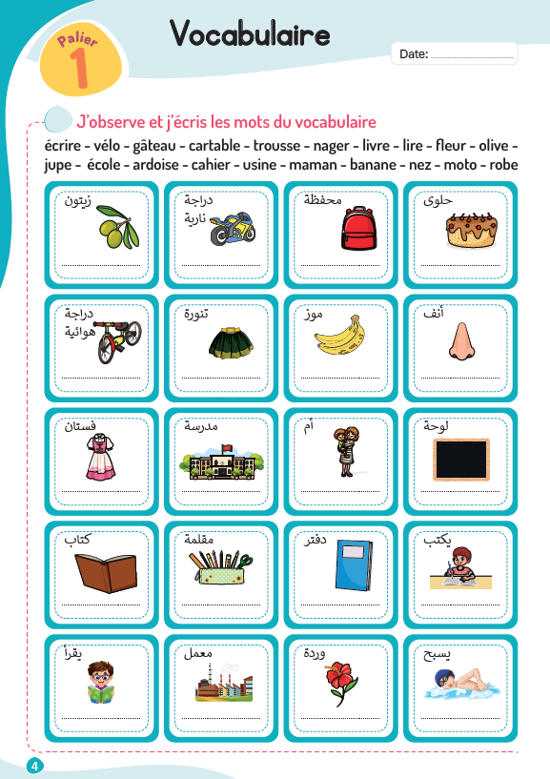
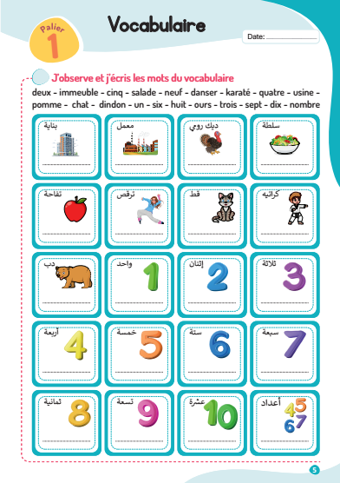
1. Rituel
2. Vocabulaire
3. Lecture
4.Ecriture
5.Pratique autonome
6.Jeu
À la maison, écrivez, les mots du vocabulaire que nous avons vus aujourd’hui.
Vous allez trouver 04 mots. Prenez les pages 4 et 5
Devoir à la maison

Slide 46
Lecture – Ecriture:
P p – Q q-K k-H h-
CH ch- Ou ou
الإعداد المادي للأستاذ

Slide 47
1. Rituel
2. Vocabulaire
3. Lecture
4.Ecriture
5.Pratique autonome
6.Jeu
Nous allons apprendre à lire les lettres « p », « q », « k », « h » « ch » « ou ».
P p – Q q-K k-H h-
CH ch- Ou ou

Slide 48
1. Rituel
2. Vocabulaire
3. Lecture
4.Ecriture
5.Pratique autonome
6.Jeu
C’est la lettre p minuscule . Elle fait le son « p ».Qui veut lire « p » . L’enseignant (e) désigne trois élèves pour lire.
p

Slide 49
1. Rituel
2. Vocabulaire
3. Lecture
4.Ecriture
5.Pratique autonome
6.Jeu
C’est la lettre P majuscule . Elle fait le son « p ». Qui veut lire « p » . L’enseignant (e) désigne trois élèves pour lire.
P

Slide 50
1. Rituel
2. Vocabulaire
3. Lecture
4.Ecriture
5.Pratique autonome
6.Jeu
P majuscule p minuscule . Elles font le son « p ». Qui veut lire « p » . L’enseignant (e) désigne trois élèves pour lire.
P - p

Slide 51
1. Rituel
2. Vocabulaire
3. Lecture
4.Ecriture
5.Pratique autonome
6.Jeu
Dans « pomme », je vois la lettre p et j’entends le son « p » .
Répétez « pomme »
pomme

Slide 52

1. Rituel
2. Vocabulaire
3. Lecture
4.Ecriture
5.Pratique autonome
6.Jeu
Maintenant, nous allons écrire la lettre p . Regardez comment je fais.
Demander aux élèves de faire le geste avec le doigt en l’air pendant la démonstration.
p

Slide 53
1. Rituel
2. Vocabulaire
3. Lecture
4.Ecriture
5.Pratique autonome
6.Jeu
Prenez vos ardoises et écrivez la lettre p en minuscule .

Slide 54

1. Rituel
2. Vocabulaire
3. Lecture
4.Ecriture
5.Pratique autonome
6.Jeu
Levez les ardoises.
Le professeur corrige les erreurs des élèves.

Slide 55
1. Rituel
2. Vocabulaire
3. Lecture
4.Ecriture
5.Pratique autonome
6.Jeu
Je vais vous montrer comment écrire la lettre P en majuscule. Regardez comment je fais.
Sur le tableau, l’enseignant montre le geste à réaliser pour écrire la lettre en l’expliquant.
P

Slide 56
1. Rituel
2. Vocabulaire
3. Lecture
4.Ecriture
5.Pratique autonome
6.Jeu
Prenez vos ardoises et écrivez la lettre P en majuscule .

Slide 57
1. Rituel
2. Vocabulaire
3. Lecture
4.Ecriture
5.Pratique autonome
6.Jeu
Levez les ardoises.
Le professeur corrige les erreurs des élèves.

Slide 58
1. Rituel
2. Vocabulaire
3. Lecture
4.Ecriture
5.Pratique autonome
6.Jeu
C’est la lettre k minuscule . Elle fait le son « k ». Qui veut lire « k » . L’enseignant (e) désigne trois élèves pour lire.
k

Slide 59
1. Rituel
2. Vocabulaire
3. Lecture
4.Ecriture
5.Pratique autonome
6.Jeu
C’est la lettre K majuscule . Elle fait le son « k ». Qui veut lire « k » . L’enseignant (e) désigne trois élèves pour lire.
K

Slide 60
1. Rituel
2. Vocabulaire
3. Lecture
4.Ecriture
5.Pratique autonome
6.Jeu
K majuscule k minuscule . Elles font le son « k ». Qui veut lire « k » . L’enseignant (e) désigne trois élèves pour lire.
K - k

Slide 61
1. Rituel
2. Vocabulaire
3. Lecture
4.Ecriture
5.Pratique autonome
6.Jeu
Dans « karaté », je vois la lettre k et j’entends le son « k » .
Répétez « karaté »
karaté

Slide 62
1. Rituel
2. Vocabulaire
3. Lecture
4.Ecriture
5.Pratique autonome
6.Jeu
Je vais vous montrer comment écrire la lettre k en minuscule. Regardez comment je fais.
Sur le tableau, l’enseignant montre le geste à réaliser pour écrire la lettre en l’expliquant.
k

Slide 63
1. Rituel
2. Vocabulaire
3. Lecture
4.Ecriture
5.Pratique autonome
6.Jeu
Prenez vos ardoises et écrivez la lettre k en minuscule .

Slide 64
1. Rituel
2. Vocabulaire
3. Lecture
4.Ecriture
5.Pratique autonome
6.Jeu
Levez les ardoises.
Le professeur corrige les erreurs des élèves.

Slide 65
1. Rituel
2. Vocabulaire
3. Lecture
4.Ecriture
5.Pratique autonome
6.Jeu
Ecrivez K majuscule .
Le professeur corrige les erreurs des élèves.
K

Slide 66
1. Rituel
2. Vocabulaire
3. Lecture
4.Ecriture
5.Pratique autonome
6.Jeu
Prenez vos ardoises et écrivez la lettre K en majuscule .

Slide 67
1. Rituel
2. Vocabulaire
3. Lecture
4.Ecriture
5.Pratique autonome
6.Jeu
Levez les ardoises.
Le professeur corrige les erreurs des élèves.

Slide 68
1. Rituel
2. Vocabulaire
3. Lecture
4.Ecriture
5.Pratique autonome
6.Jeu
Ecrivez k minuscule et K majuscule .
Sur le tableau, l’enseignant montre le geste à réaliser pour écrire la lettre en l’expliquant.
K -
k

Slide 69
1. Rituel
2. Vocabulaire
3. Lecture
4.Ecriture
5.Pratique autonome
6.Jeu
Prenez vos ardoises et écrivez k minuscule et K majuscule .

Slide 70
1. Rituel
2. Vocabulaire
3. Lecture
4.Ecriture
5.Pratique autonome
6.Jeu
Levez les ardoises.
Le professeur corrige les erreurs des élèves.

Slide 71
1. Rituel
2. Vocabulaire
3. Lecture
4.Ecriture
5.Pratique autonome
6.Jeu
C’est la lettre q minuscule . Elle fait le son « q ». Qui veut lire « q » . L’enseignant (e) désigne trois élèves pour lire.
q

Slide 72
1. Rituel
2. Vocabulaire
3. Lecture
4.Ecriture
5.Pratique autonome
6.Jeu
C’est la lettre Q majuscule . Elle fait le son « q ». Qui veut lire « q » . L’enseignant (e) désigne trois élèves pour lire.
Q

Slide 73
1. Rituel
2. Vocabulaire
3. Lecture
4.Ecriture
5.Pratique autonome
6.Jeu
Q majuscule q minuscule . Elles font le son « q ». Qui veut lire « q » . L’enseignant (e) désigne trois élèves pour lire.
Q- q

Slide 74
1. Rituel
2. Vocabulaire
3. Lecture
4.Ecriture
5.Pratique autonome
6.Jeu
Dans « quatre », je vois la lettre q et j’entends le son /k / .
Répétez « quatre » .
quatre

Slide 75
1. Rituel
2. Vocabulaire
3. Lecture
4.Ecriture
5.Pratique autonome
6.Jeu
Je vais vous montrer comment écrire la lettre q en minuscule. Regardez comment je fais.
Sur le tableau, l’enseignant montre le geste à réaliser pour écrire la lettre en l’expliquant.
q

Slide 76
1. Rituel
2. Vocabulaire
3. Lecture
4.Ecriture
5.Pratique autonome
6.Jeu
Prenez vos ardoises et écrivez la lettre q en minuscule .

Slide 77
1. Rituel
2. Vocabulaire
3. Lecture
4.Ecriture
5.Pratique autonome
6.Jeu
Levez les ardoises.
Le professeur corrige les erreurs des élèves.

Slide 78
1. Rituel
2. Vocabulaire
3. Lecture
4.Ecriture
5.Pratique autonome
6.Jeu
Je vais vous montrer comment écrire la lettre Q en majuscule. Regardez comment je fais.
Sur le tableau, l’enseignant montre le geste à réaliser pour écrire la lettre en l’expliquant.
Q

Slide 79
1. Rituel
2. Vocabulaire
3. Lecture
4.Ecriture
5.Pratique autonome
6.Jeu
Prenez vos ardoises et écrivez la lettre Q en majuscule .

Slide 80
1. Rituel
2. Vocabulaire
3. Lecture
4.Ecriture
5.Pratique autonome
6.Jeu
Levez les ardoises.
Le professeur corrige les erreurs des élèves.

Slide 81
1. Rituel
2. Vocabulaire
3. Lecture
4.Ecriture
5.Pratique autonome
6.Jeu
Ecrivez q minuscule et Q majuscule .
Le professeur corrige les erreurs des élèves.
Q-
q

Slide 82
1. Rituel
2. Vocabulaire
3. Lecture
4.Ecriture
5.Pratique autonome
6.Jeu
Prenez vos ardoises et écrivez la lettre q en minuscule et Q majuscule .

Slide 83
1. Rituel
2. Vocabulaire
3. Lecture
4.Ecriture
5.Pratique autonome
6.Jeu
Levez les ardoises.
Le professeur corrige les erreurs des élèves.

Slide 84
1. Rituel
2. Vocabulaire
3. Lecture
4.Ecriture
5.Pratique autonome
6.Jeu
C’est la lettre h minuscule . Elle fait le son « h ». Qui veut lire « h » . L’enseignant (e) désigne trois élèves pour lire.
h

Slide 85
1. Rituel
2. Vocabulaire
3. Lecture
4.Ecriture
5.Pratique autonome
6.Jeu
C’est la lettre H majuscule . Elle fait le son « h ». Qui veut lire « h » . L’enseignant (e) désigne trois élèves pour lire.
H

Slide 86
1. Rituel
2. Vocabulaire
3. Lecture
4.Ecriture
5.Pratique autonome
6.Jeu
H majuscule h minuscule . Elles font le son « h ». Qui veut lire « h » . L’enseignant (e) désigne trois élèves pour lire.
H - h

Slide 87

1. Rituel
2. Vocabulaire
3. Lecture
4.Ecriture
5.Pratique autonome
6.Jeu
Dans « huit », je vois la lettre h et mais je n’entends le son « h » car elle est muette. Répétez « huit »
huit

Slide 88
1. Rituel
2. Vocabulaire
3. Lecture
4.Ecriture
5.Pratique autonome
6.Jeu
Je vais vous montrer comment écrire la lettre h en minuscule. Regardez comment je fais.
Sur le tableau, l’enseignant montre le geste à réaliser pour écrire la lettre en l’expliquant.
h

Slide 89
1. Rituel
2. Vocabulaire
3. Lecture
4.Ecriture
5.Pratique autonome
6.Jeu
Prenez vos ardoises et écrivez la lettre h en minuscule .

Slide 90
1. Rituel
2. Vocabulaire
3. Lecture
4.Ecriture
5.Pratique autonome
6.Jeu
Levez les ardoises.
Le professeur corrige les erreurs des élèves.

Slide 91
1. Rituel
2. Vocabulaire
3. Lecture
4.Ecriture
5.Pratique autonome
6.Jeu
Ecrivez H majuscule .
Le professeur corrige les erreurs des élèves.
H

Slide 92
1. Rituel
2. Vocabulaire
3. Lecture
4.Ecriture
5.Pratique autonome
6.Jeu
Prenez vos ardoises et écrivez la lettre H en majuscule .

Slide 93
1. Rituel
2. Vocabulaire
3. Lecture
4.Ecriture
5.Pratique autonome
6.Jeu
Levez les ardoises.
Le professeur corrige les erreurs des élèves.

Slide 94
1. Rituel
2. Vocabulaire
3. Lecture
4.Ecriture
5.Pratique autonome
6.Jeu
Ecrivez h minuscule et H majuscule .
Sur le tableau, l’enseignant montre le geste à réaliser pour écrire la lettre en l’expliquant.
H -
h

Slide 95
1. Rituel
2. Vocabulaire
3. Lecture
4.Ecriture
5.Pratique autonome
6.Jeu
Prenez vos ardoises et écrivez h minuscule et H majuscule .

Slide 96
1. Rituel
2. Vocabulaire
3. Lecture
4.Ecriture
5.Pratique autonome
6.Jeu
Levez les ardoises.
Le professeur corrige les erreurs des élèves.

Slide 97
1. Rituel
2. Vocabulaire
3. Lecture
4.Ecriture
5.Pratique autonome
6.Jeu
C’est le graphème ch minuscule , il est composé de la lettre c et h . Il fait le son « ch ». Qui veut lire « ch » . L’enseignant (e) désigne trois élèves pour lire.
ch

Slide 98
1. Rituel
2. Vocabulaire
3. Lecture
4.Ecriture
5.Pratique autonome
6.Jeu
C’est le graphème CH majuscule . Elle fait le son « ch ». Qui veut lire « ch » . L’enseignant (e) désigne trois élèves pour lire.
CH

Slide 99
1. Rituel
2. Vocabulaire
3. Lecture
4.Ecriture
5.Pratique autonome
6.Jeu
CH majuscule ch minuscule . Elles font le son « ch ». Qui veut lire « ch » . L’enseignant (e) désigne trois élèves pour lire.
CH - ch

Slide 100
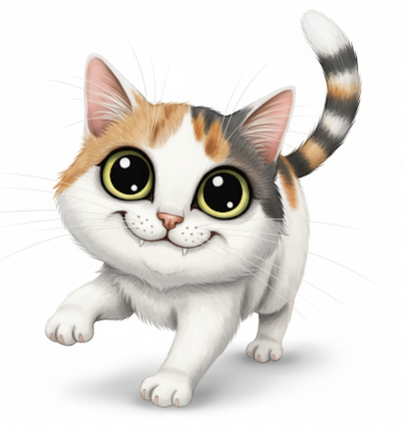
1. Rituel
2. Vocabulaire
3. Lecture
4.Ecriture
5.Pratique autonome
6.Jeu
Dans « chat», je vois le graphème ch et j’entends le son « ch » .
Répétez « chat »
chat

Slide 101
1. Rituel
2. Vocabulaire
3. Lecture
4.Ecriture
5.Pratique autonome
6.Jeu
Je vais vous montrer comment écrire ch en minuscule. Regardez comment je fais.
Sur le tableau, l’enseignant montre le geste à réaliser pour écrire la lettre en l’expliquant.
ch

Slide 102
1. Rituel
2. Vocabulaire
3. Lecture
4.Ecriture
5.Pratique autonome
6.Jeu
Prenez vos ardoises et écrivez le graphème ch en minuscule .

Slide 103
1. Rituel
2. Vocabulaire
3. Lecture
4.Ecriture
5.Pratique autonome
6.Jeu
Levez les ardoises.
Le professeur corrige les erreurs des élèves.

Slide 104
1. Rituel
2. Vocabulaire
3. Lecture
4.Ecriture
5.Pratique autonome
6.Jeu
Ecrivez CH majuscule .
Le professeur corrige les erreurs des élèves.
CH

Slide 105
1. Rituel
2. Vocabulaire
3. Lecture
4.Ecriture
5.Pratique autonome
6.Jeu
Prenez vos ardoises et écrivez le graphème CH en majuscule .

Slide 106
1. Rituel
2. Vocabulaire
3. Lecture
4.Ecriture
5.Pratique autonome
6.Jeu
Levez les ardoises.
Le professeur corrige les erreurs des élèves.

Slide 107
1. Rituel
2. Vocabulaire
3. Lecture
4.Ecriture
5.Pratique autonome
6.Jeu
Ecrivez ch minuscule et CH majuscule .
Sur le tableau, l’enseignant montre le geste à réaliser pour écrire la lettre en l’expliquant.
CH
ch

Slide 108
1. Rituel
2. Vocabulaire
3. Lecture
4.Ecriture
5.Pratique autonome
6.Jeu
Prenez vos ardoises et écrivez ch minuscule et CH majuscule .

Slide 109
1. Rituel
2. Vocabulaire
3. Lecture
4.Ecriture
5.Pratique autonome
6.Jeu
Levez les ardoises.
Le professeur corrige les erreurs des élèves.

Slide 110
1. Rituel
2. Vocabulaire
3. Lecture
4.Ecriture
5.Pratique autonome
6.Jeu
C’est le graphème ou minuscule , il est composé de la lettre o et u . Il fait le son « ou ». Qui veut lire « ou » . L’enseignant (e) désigne trois élèves pour lire.
ou

Slide 111
1. Rituel
2. Vocabulaire
3. Lecture
4.Ecriture
5.Pratique autonome
6.Jeu
C’est le graphème OU majuscule . Elle fait le son « ou ». Qui veut lire « ou » . L’enseignant (e) désigne trois élèves pour lire.
OU

Slide 112
1. Rituel
2. Vocabulaire
3. Lecture
4.Ecriture
5.Pratique autonome
6.Jeu
OU majuscule ou minuscule . Elles font le son « ou ». Qui veut lire « ou » . L’enseignant (e) désigne trois élèves pour lire.
OU - ou

Slide 113
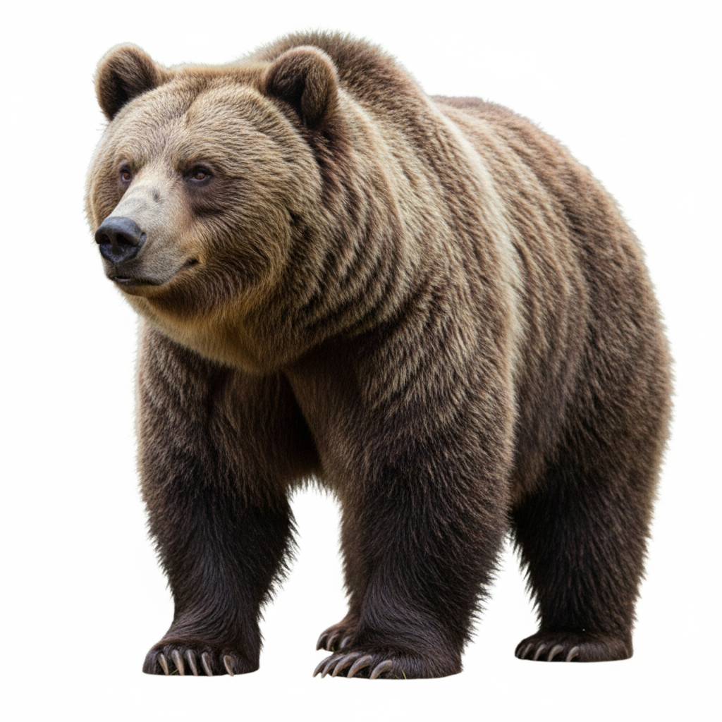
1. Rituel
2. Vocabulaire
3. Lecture
4.Ecriture
5.Pratique autonome
6.Jeu
Dans « ours », je vois le graphème ou et j’entends le son « ou » .
Répétez « ours »
ours

Slide 114
1. Rituel
2. Vocabulaire
3. Lecture
4.Ecriture
5.Pratique autonome
6.Jeu
Je vais vous montrer comment écrire ou en minuscule. Regardez comment je fais.
Sur le tableau, l’enseignant montre le geste à réaliser pour écrire la lettre en l’expliquant.
ou

Slide 115
1. Rituel
2. Vocabulaire
3. Lecture
4.Ecriture
5.Pratique autonome
6.Jeu
Prenez vos ardoises et écrivez le graphème ou en minuscule .

Slide 116
1. Rituel
2. Vocabulaire
3. Lecture
4.Ecriture
5.Pratique autonome
6.Jeu
Levez les ardoises.
Le professeur corrige les erreurs des élèves.

Slide 117
1. Rituel
2. Vocabulaire
3. Lecture
4.Ecriture
5.Pratique autonome
6.Jeu
Ecrivez OU majuscule .
Le professeur corrige les erreurs des élèves.
OU

Slide 118
1. Rituel
2. Vocabulaire
3. Lecture
4.Ecriture
5.Pratique autonome
6.Jeu
Prenez vos ardoises et écrivez la lettre OU en majuscule .

Slide 119
1. Rituel
2. Vocabulaire
3. Lecture
4.Ecriture
5.Pratique autonome
6.Jeu
Levez les ardoises.
Le professeur corrige les erreurs des élèves.

Slide 120
1. Rituel
2. Vocabulaire
3. Lecture
4.Ecriture
5.Pratique autonome
6.Jeu
Ecrivez OU minuscule et ou majuscule .
Sur le tableau, l’enseignant montre le geste à réaliser pour écrire la lettre en l’expliquant.
OU
ou

Slide 121
1. Rituel
2. Vocabulaire
3. Lecture
4.Ecriture
5.Pratique autonome
6.Jeu
Prenez vos ardoises et écrivez ou minuscule et OU majuscule .

Slide 122
1. Rituel
2. Vocabulaire
3. Lecture
4.Ecriture
5.Pratique autonome
6.Jeu
Levez les ardoises.
Le professeur corrige les erreurs des élèves.

Slide 123
Rebrassage de lecture (1)
Je lis les lettres
الإعداد المادي للأستاذ

Slide 124
1. Rituel
2. Vocabulaire
3. Lecture
4.Ecriture
5.Pratique autonome
6.Jeu
Relisons les lettres ensemble.
Lecture chorale des lettres.
ou k | H ch | Q s
p | s | h

Slide 125
Rebrassage de lecture (2)
J’entoure les lettres
الإعداد المادي للأستاذ

Slide 126
1. Rituel
2. Vocabulaire
3. Lecture
4.Ecriture
5.Pratique autonome
6.Jeu
Je vais entourer la lettre p dans le mot poule , suivez avec moi.
Ecrire le mot dans le tableau latéral et faire entourer la lettre .
Poule

Slide 127
1. Rituel
2. Vocabulaire
3. Lecture
4.Ecriture
5.Pratique autonome
6.Jeu
Qui veut passer au tableau pour entourer du doigt la lettre p dans les mots suivants.
Les élèves passent au tableau pour entourer du doigt les lettres.
coupe | piano | pur

Slide 128
1. Rituel
2. Vocabulaire
3. Lecture
4.Ecriture
5.Pratique autonome
6.Jeu
Je vais entourer la lettre q dans le mot quatre , suivez avec moi.
Ecrire le mot dans le tableau latéral et faire entourer la lettre .
Quatre

Slide 129
1. Rituel
2. Vocabulaire
3. Lecture
4.Ecriture
5.Pratique autonome
6.Jeu
Qui veut passer au tableau pour entourer la lettre q dans les mots suivants.
Les élèves passent au tableau pour entourer du doigt les lettres.
qui | coq | quinze

Slide 130
1. Rituel
2. Vocabulaire
3. Lecture
4.Ecriture
5.Pratique autonome
6.Jeu
Je vais entourer la lettre k dans le mot kiwi , suivez avec moi.
Ecrire le mot dans le tableau latéral et faire entourer la lettre .
kiwi

Slide 131
1. Rituel
2. Vocabulaire
3. Lecture
4.Ecriture
5.Pratique autonome
6.Jeu
Qui veut passer au tableau pour entourer la lettre k dans les mots suivants.
Les élèves passent au tableau pour entourer du doigt les lettres.
kayak | Karim | karaté

Slide 132
1. Rituel
2. Vocabulaire
3. Lecture
4.Ecriture
5.Pratique autonome
6.Jeu
Je vais entourer la lettre h dans le mot huit , suivez avec moi.
Ecrire le mot dans le tableau latéral et faire entourer la lettre .
huit

Slide 133
1. Rituel
2. Vocabulaire
3. Lecture
4.Ecriture
5.Pratique autonome
6.Jeu
Qui veut passer au tableau pour entourer la lettre h dans les mots suivants.
Les élèves passent au tableau pour entourer du doigt les lettres.
habite | Hajar | chat

Slide 134
1. Rituel
2. Vocabulaire
3. Lecture
4.Ecriture
5.Pratique autonome
6.Jeu
Je vais entourer le grahème ch dans le mot chat , suivez avec moi.
Ecrire le mot dans le tableau latéral et faire entourer la lettre .
chat

Slide 135
1. Rituel
2. Vocabulaire
3. Lecture
4.Ecriture
5.Pratique autonome
6.Jeu
Qui veut passer au tableau pour entourer ch dans les mots suivants.
Les élèves passent au tableau pour entourer du doigt les lettres.
Chou | fâché | vache

Slide 136
1. Rituel
2. Vocabulaire
3. Lecture
4.Ecriture
5.Pratique autonome
6.Jeu
Je vais entourer le graphème ou dans le mot chou , suivez avec moi.
Ecrire le mot dans le tableau latéral et faire entourer la lettre .
chou

Slide 137
1. Rituel
2. Vocabulaire
3. Lecture
4.Ecriture
5.Pratique autonome
6.Jeu
Qui veut passer au tableau pour entourer ou dans les mots suivants.
Les élèves passent au tableau pour entourer du doigt les lettres.
ouvre | sous | joue

Slide 138
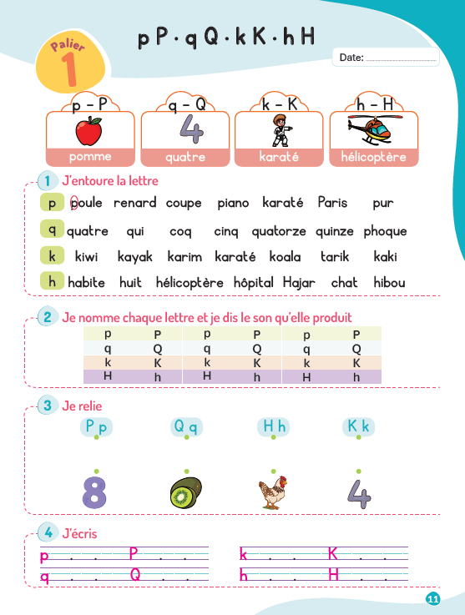
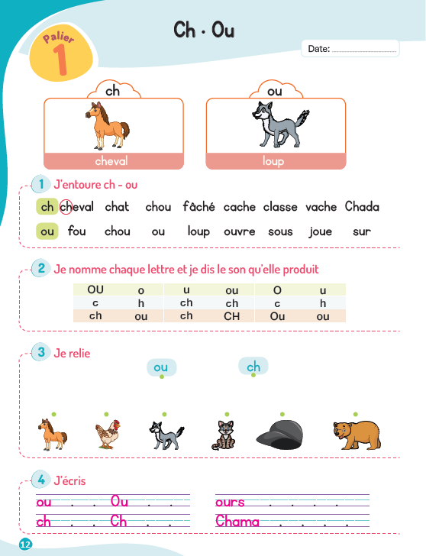
1. Rituel
2. Vocabulaire
3. Lecture
4.Ecriture
5.Pratique autonome
6.Jeu
Ouvrez vos livrets aux pages 11 et 12.

Slide 139
1. Rituel
2. Vocabulaire
3. Lecture
4.Ecriture
5.Pratique autonome
6.Jeu
L’activité 1. :Travaillez individuellement. Entourez les lettres .
L’enseignant (e ) circule entre les rangs et donne une rétroaction positive ou corrective.
X
X

Slide 140
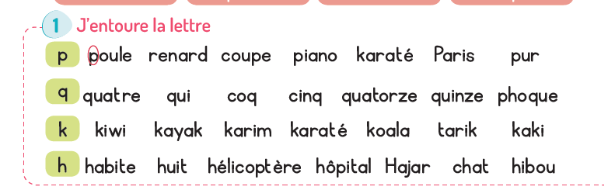
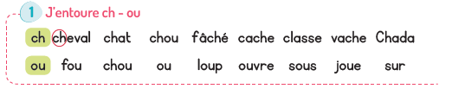
1. Rituel
2. Vocabulaire
3. Lecture
4.Ecriture
5.Pratique autonome
6.Jeu
Entourez les lettres .
L’enseignant (e ) circule entre les rangs et donne une rétroaction positive ou corrective.

Slide 141
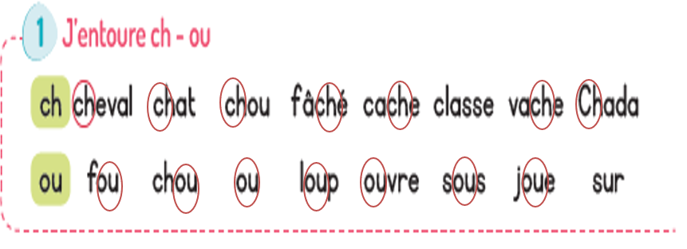
1. Rituel
2. Vocabulaire
3. Lecture
4.Ecriture
5.Pratique autonome
6.Jeu
Corrigez avec un crayon.
L’enseignant (e ) circule entre les rangs et donne une rétroaction positive ou corrective.
v

Slide 142

Rebrassage de lecture (3)
Le jeu du duel
الإعداد المادي للأستاذ

Slide 143

1. Rituel
2. Vocabulaire
3. Lecture
4.Ecriture
5.Pratique autonome
6.Jeu
Vous allez passer au tableau pour jouer à deux. Un élève montre les lettres, une après l’autre, et l’autre lit les lettres. Par la suite les rôles seront échangés.
Je montre 4 mots ou syllabes au hasard
Je lis les mots
ou les syllabes

Slide 144
1. Rituel
2. Vocabulaire
3. Lecture
4.Ecriture
5.Pratique autonome
6.Jeu
Maintenant, on va commencer le jeu. Qui veut passer au tableau?
Le gagnant sera celui qui aura plus de réponses correctes.
ou k | H ch | Q s
p | s | h

Slide 145

Pratique autonome
Je m’exerce sur
mon cahier d’activités
الإعداد المادي للأستاذ

Slide 146
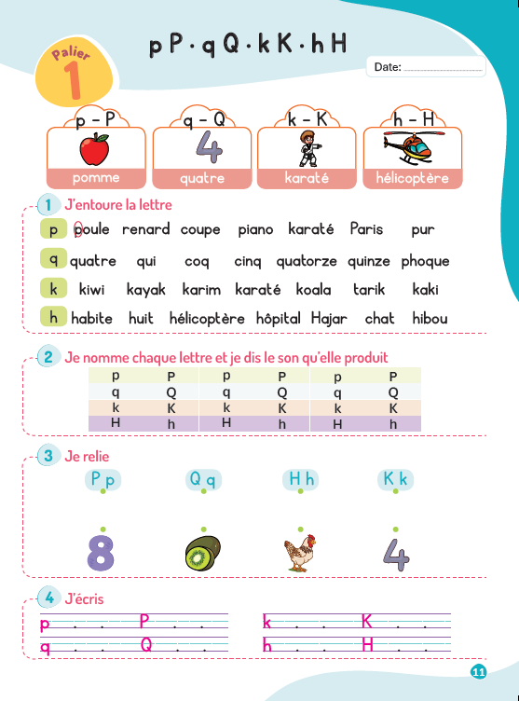
1. Rituel
2. Vocabulaire
3. Lecture
4.Ecriture
5.Pratique autonome
6.Jeu
Ouvrez vos livrets aux pages 11 et 12

Slide 147
1. Rituel
2. Vocabulaire
3. Lecture
4.Ecriture
5.Pratique autonome
6.Jeu
Prenez l’activité 2.

Slide 148
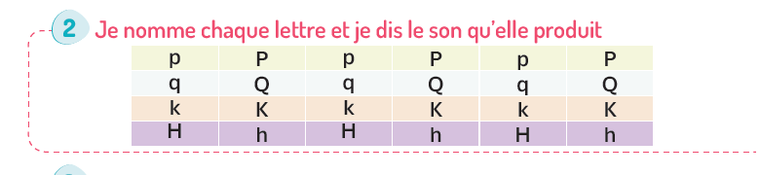
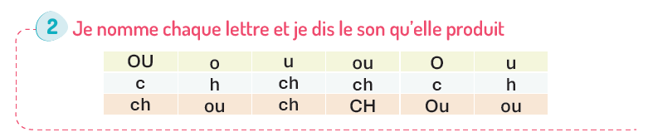
1. Rituel
2. Vocabulaire
3. Lecture
4.Ecriture
5.Pratique autonome
6.Jeu
Activité 2 :Lisez à votre voisin à voix basse . Ensuite, échangez les rôles.
L’enseignant (e ) circule entre les rangs et donne une rétroaction positive ou corrective.

Slide 149
1. Rituel
2. Vocabulaire
3. Lecture
4.Ecriture
5.Pratique autonome
6.Jeu
Activité 3: À la maison vous reliez par une flèche les lettres par les images convenables .
Devoir à la maison

Slide 150

1. Rituel
2. Vocabulaire
3. Lecture
4.Ecriture
5.Pratique autonome
6.Jeu
Prenez l’activité 4: écrivez les lettres à la maison.
Devoir à la maison

Slide 151

Jeux
Sauter sur les lettres
الإعداد المادي للأستاذ

Slide 152

1. Rituel
2. Vocabulaire
3. Lecture
4.Ecriture
5.Pratique autonome
6.Jeu
Nous allons jouer au jeu « Sauter sur les lettres ».
Le joueur doit sauter sur toutes les cases contenant la lettre annoncée. Après chaque saut,
il lit à voix haute la lettre de la case.

Slide 153
1. Rituel
2. Vocabulaire
3. Lecture
4.Ecriture
5.Pratique autonome
6.Jeu
Maintenant, on va commencer le jeu.
L’enseignant ( e ) désigne quelques élèves pour jouer.

Slide 154

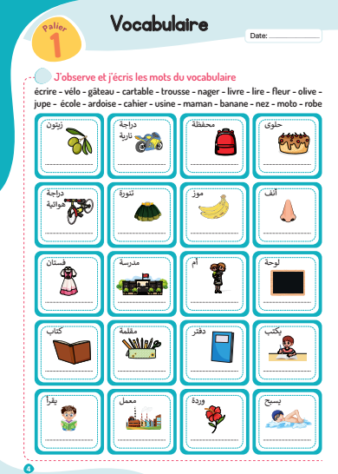
1. Rituel
2. Vocabulaire
3. Lecture
4.Ecriture
5.Pratique autonome
6.Jeu
À la maison, écrivez, les mots de vocabulaire que nous avons vus aujourd’hui,
et terminez les activités des page 11 et 12.
Devoir à la maison

Slide 155
1. Rituel
2. Vocabulaire
3. Lecture
4.Ecriture
5.Pratique autonome
6.Jeu
La séance d’aujourd’hui est terminée
A demain !

Slide 156
Réflexions de l’enseignant
Je note mes observations dans le cahier-journal
الإعداد المادي للأستاذ

Slide 157

A la fin de la séance d’aujourd’hui, au moins 80% des élèves devraient être capables de :
Comprendre et produire les mots du vocabulaire
Lire et écrire les lettres présentées.
Les objectifs de ma séance ont-ils été atteints ?
Sinon, pourquoi ?
Que faudrait-il faire pour les prochaines séances ?

